Slide 1

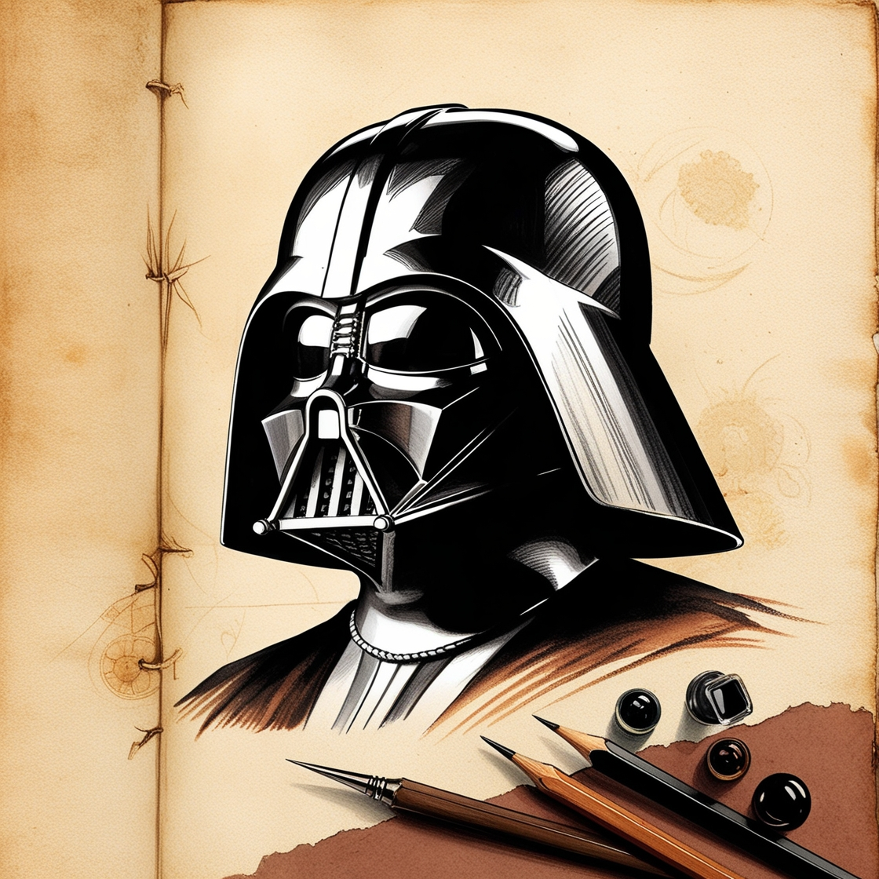
Marcus vinícius Marques de Lima
O despertar do artista:
A força do método Loomis no desenho de rostos

Slide 2
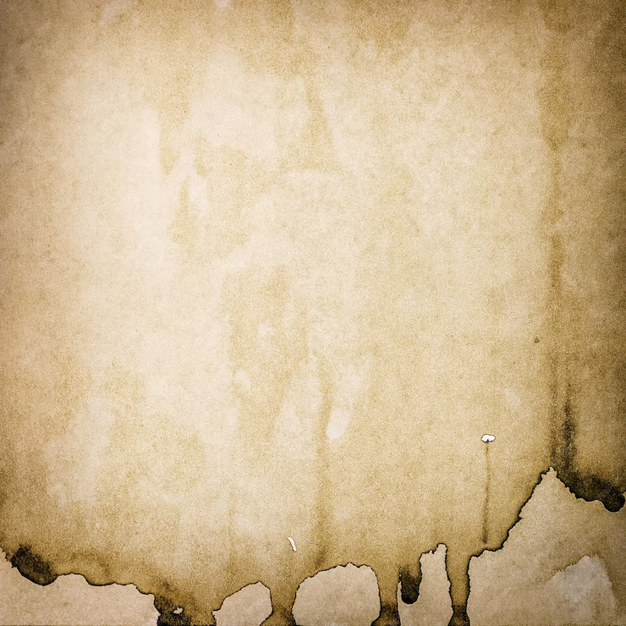

O Método Loomis: Uma Jornada para Dominar o Desenho de Rostos

Slide 3
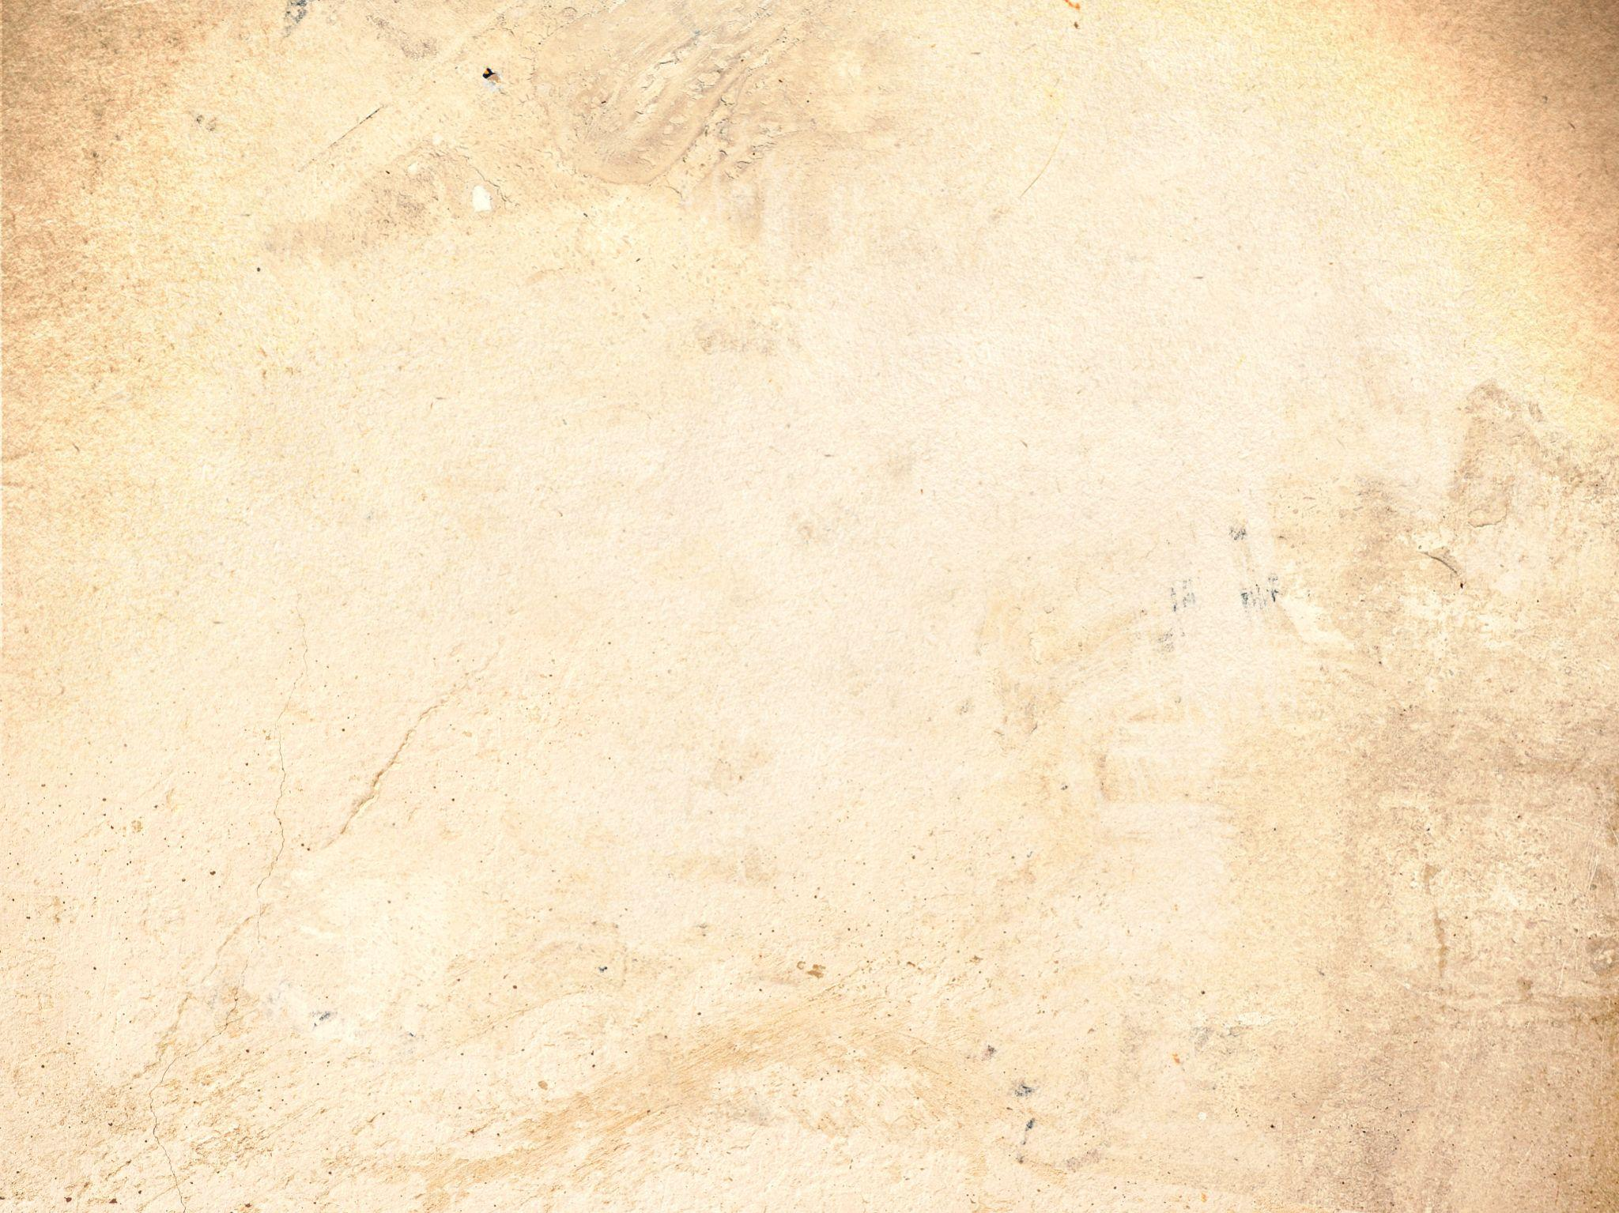
O que é o método Loomis
Padawans, aproximem-se e ouçam com atenção. Hoje, desvendaremos os segredos de um método poderoso, uma técnica que, como a Força, liga simplicidade e profundidade para criar harmonia. O método de Loomis, legado por um sábio do desenho, é uma ferramenta que, nas mãos habilidosas de um aprendiz, pode moldar rostos com precisão e vida.

Slide 4
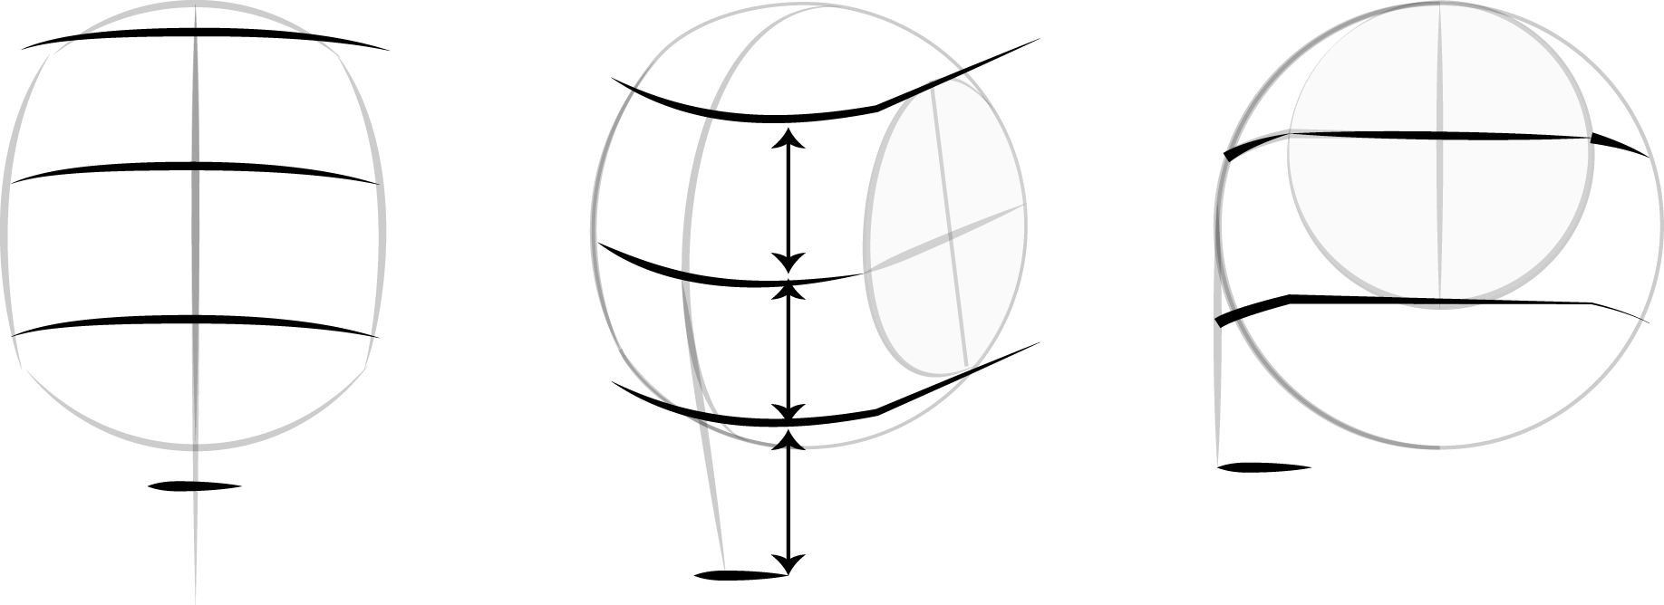
A Essência do Método
Assim como a Força permeia todas as coisas, o método Loomis se baseia em fundamentos simples: formas básicas. Um rosto, em sua essência, começa como uma esfera. Essa esfera, padawan, é o alicerce do qual emerge a estrutura do rosto. Sobre ela, linhas guiarão o posicionamento dos elementos essenciais – olhos, nariz, boca, e orelhas.

Slide 5

Da teoria à prática

Slide 6
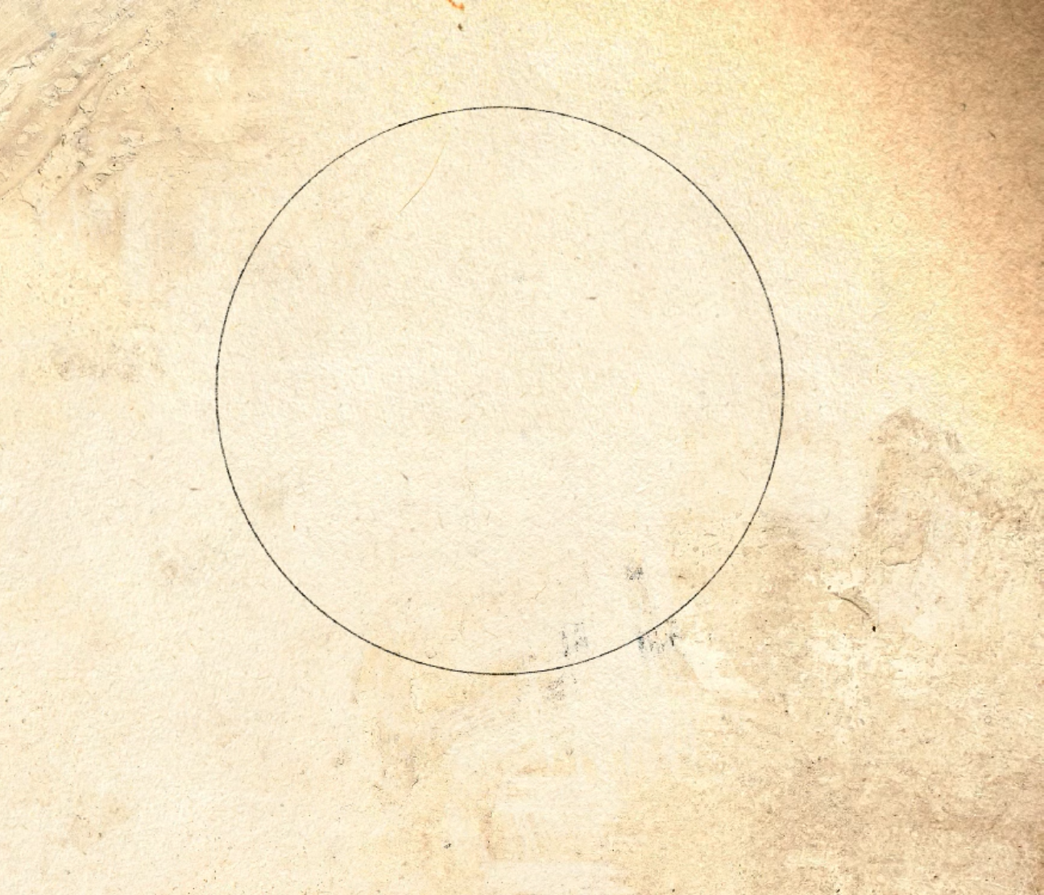
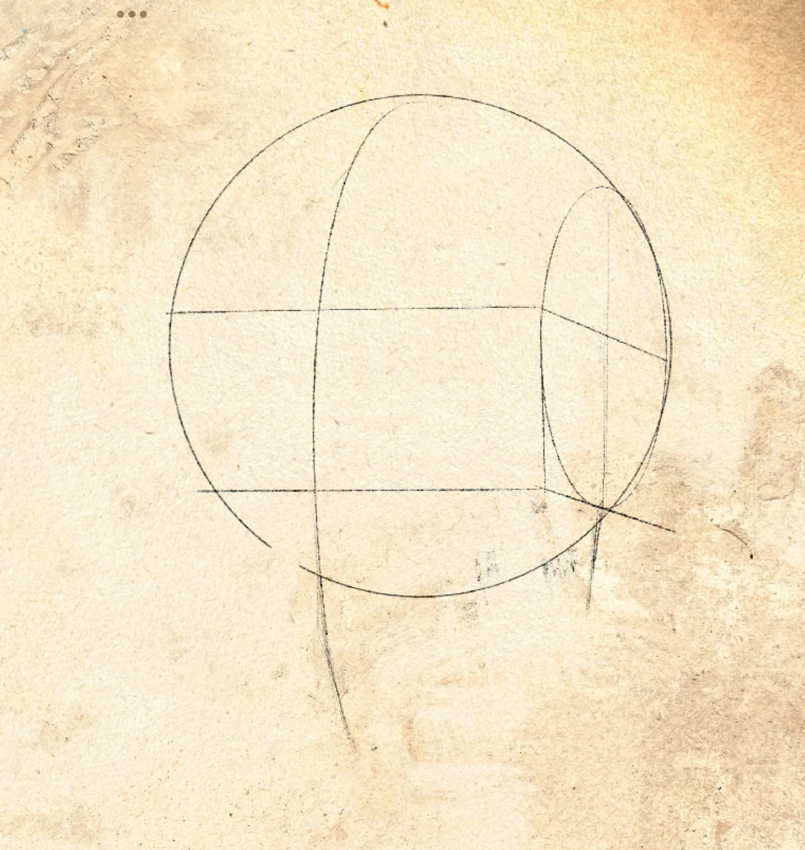
O Primeiro Passo: A Esfera e as Diretrizes
Imagine segurar em suas mãos uma esfera perfeita, representando a cabeça. Para transformá-la em algo mais, desenhe uma linha vertical ao longo de sua superfície para indicar a direção do rosto – olhando para frente, para o lado, ou em um ângulo. Em seguida, trace uma linha horizontal para marcar o nível dos olhos.
Essas linhas são como o sabre de luz: um guia firme que conduz sua habilidade. Elas dividem a esfera em quadrantes e estabelecem a base para as proporções.

Slide 7
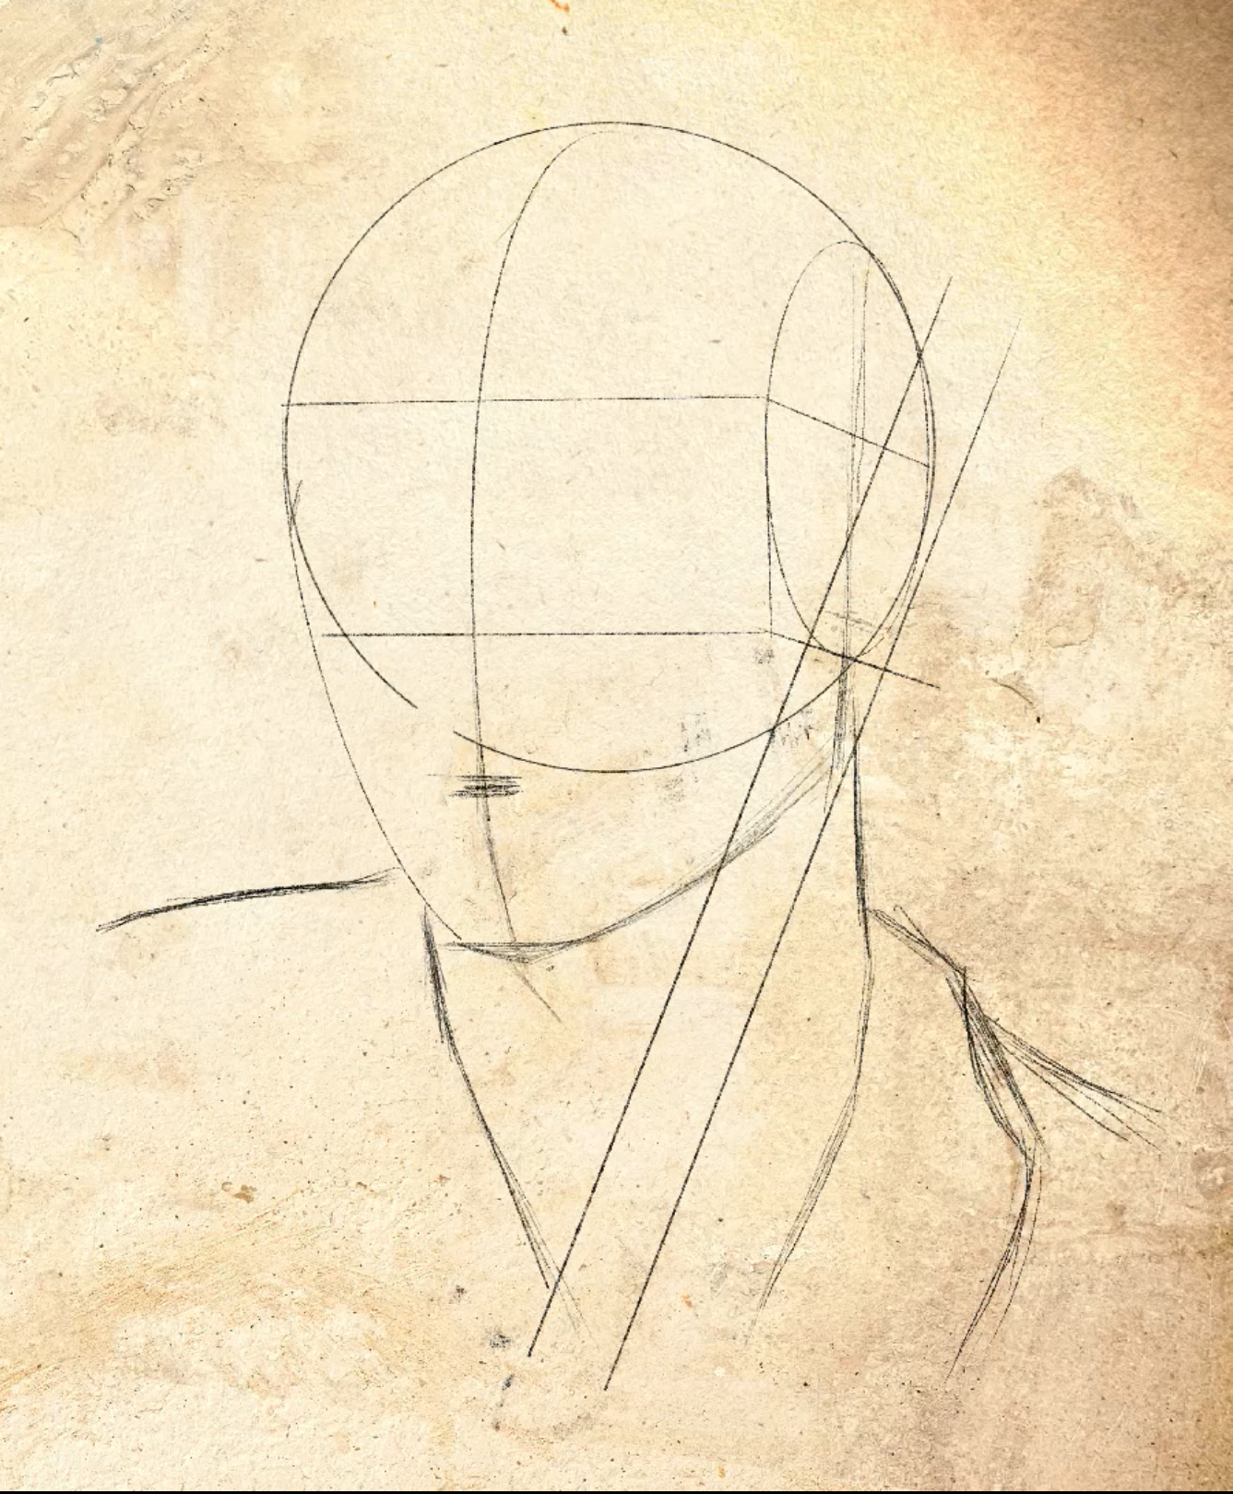
O Segundo Passo: Construindo a Estrutura
Do topo da cabeça à base do queixo, divida o comprimento em três partes iguais. Cada divisão possui significado:
A primeira marca a linha da sobrancelha.
A segunda, o início do nariz.
A terceira, a base do queixo.
Com isso, as proporções começam a tomar forma, permitindo que os elementos do rosto sejam posicionados com precisão.

Slide 8
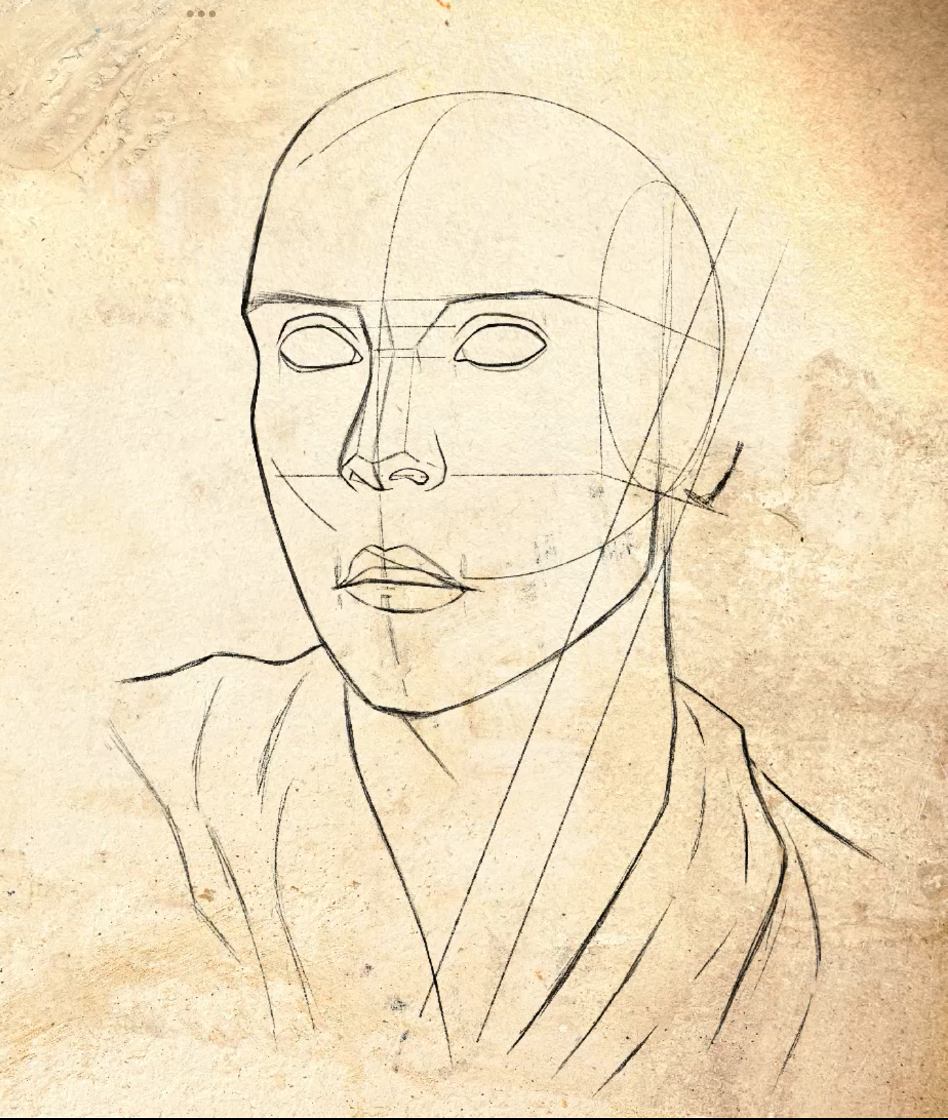
O Terceiro Passo: Posicionando os Elementos
Agora, preencha o rosto. Os olhos, como faróis, residem na linha horizontal inicial. O nariz desce a partir do centro, alinhado com as proporções marcadas. A boca, jovem padawan, repousa entre o nariz e o queixo, ancorada nas linhas que você traçou.

Slide 9
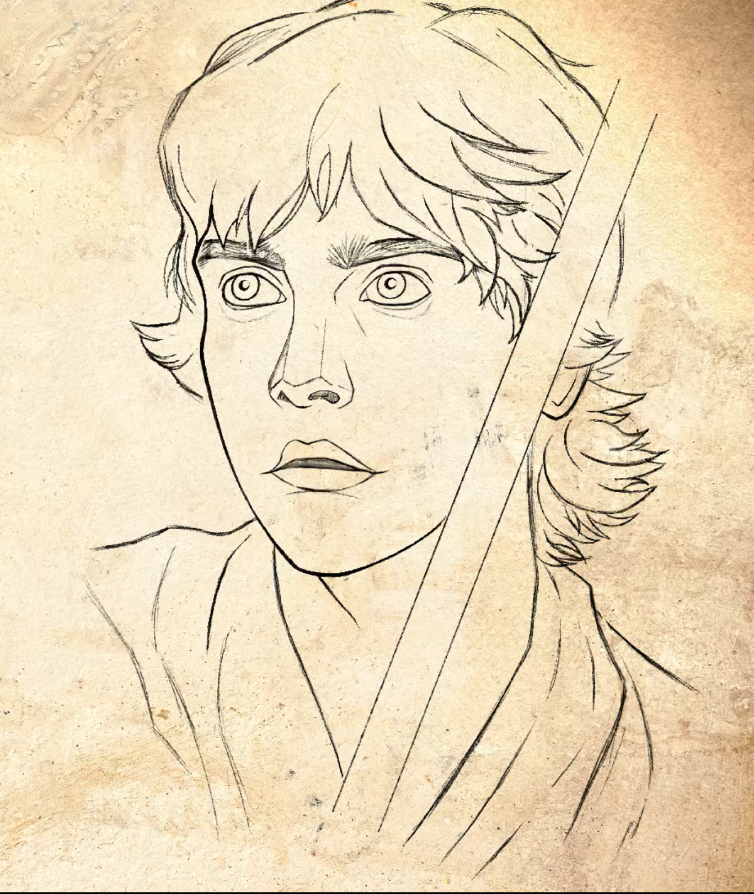
A Prática Leva à Maestria
Tal como o domínio de um sabre de luz requer disciplina, o método Loomis demanda prática. Treine, refine, e permita que sua percepção da forma cresça. Lembre-se de que os detalhes vêm depois. A harmonia das proporções e da estrutura deve ser seu objetivo inicial.

Slide 10
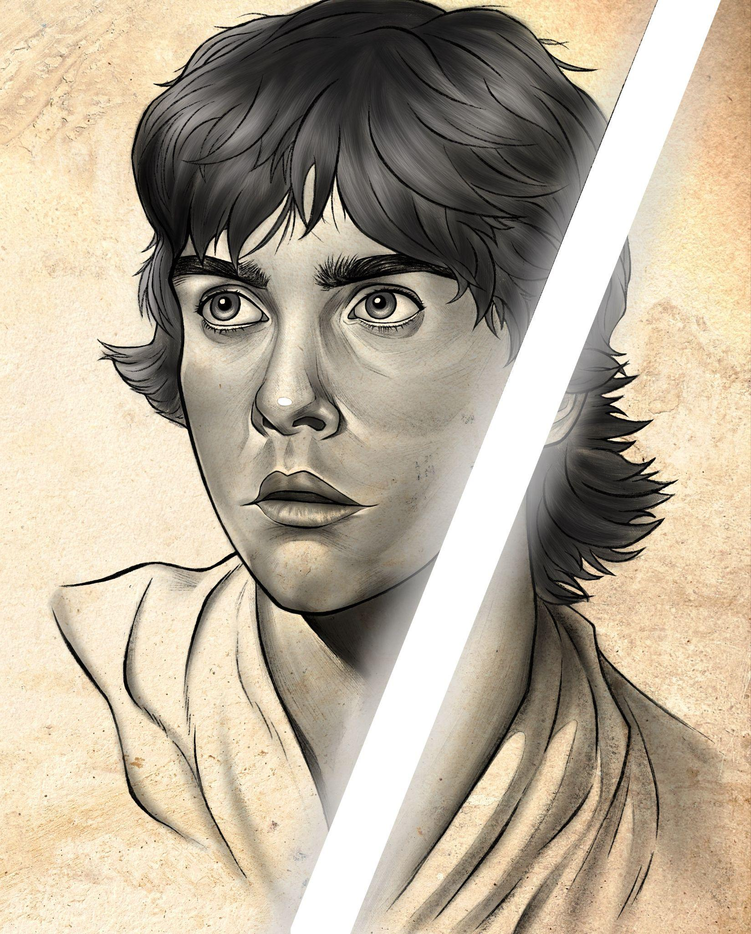
Sempre podemos Aprender e melhorar
O método Loomis é uma ferramenta para aqueles que desejam transformar sua visão em arte. Use-o com paciência e dedicação, e um dia você desenhará rostos que parecerão tão vivos quanto um mestre Jedi em batalha.
Agora vá, e deixe que o poder do método Loomis flua por suas mãos.

